Slide 1
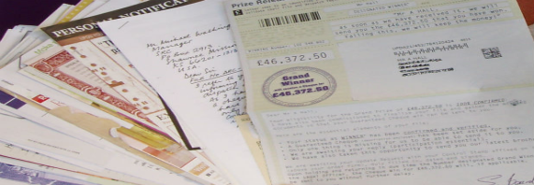
Mae yswiriant yn arwain at lawer o dwyllo. Rhybuddiodd dynes 82 oed o’r Coed Duon yng Ngwent iddi gael pobl yn cysylltu â hi yn cynnig yswiriant ar ei theledu Sky ond iddi roi manylion ei cherdyn banc. Ond doedd ganddi hi ddim Sky! Cafodd y twyllwyr eu carcharu.
Mae achosion wedi bod o bobl yn achosi damweiniau yn fwriadol er mwyn cael arian gan y cwmniau yswiriant drwy ddweud iddynt gael anafiadau drwg.
Mae rhai yn mynd yn llawer pellach, fel Arglwydd Brocket. Yng nghanol nawdegau’r ganrif ddiwethaf roedd o mewn dyled enfawr. Dywedodd wrth y cwmni yswiriant fod 3 o’i geir Ferrari ac un Masserati wedi’u dwyn. Roedden nhw’n werth tua £4.3 miliwn. Daethon nhw o hyd iddyn nhw wedi cael eu tynnu’n ddarnau a’u claddu o gwmpas ei gartref yn Neuadd Brocket.
Ffugio ei farwolaeth ei hun wnaeth John Darwin yn 2002. Wedi i’w
gŵr farw mewn damwain canŵ cafodd ei wraig £680,000 o arian
yswiriant. Bu Darwin a’i wraig yn byw yn fras, yn prynu tai, yn byw
dramor, cyn iddo gerdded i Swyddfa’r Heddlu yn 2007 yn dweud nad
oedd o’n cofio dim am y pum mlynedd cynt. Cafodd o a’i wraig eu carcharu.

